Slide 1
Визитная карточка
для городской технической
олимпиады рационализаторов
и изобретателей
«Шаг в будущее»
команды «Уральские мастера»
МОУ «СОШ № 16»
Руководители: Свинкина Л.А.
Молчанова М.В.
Новоженова Н.В.
Чухонцев В.А

Slide 2
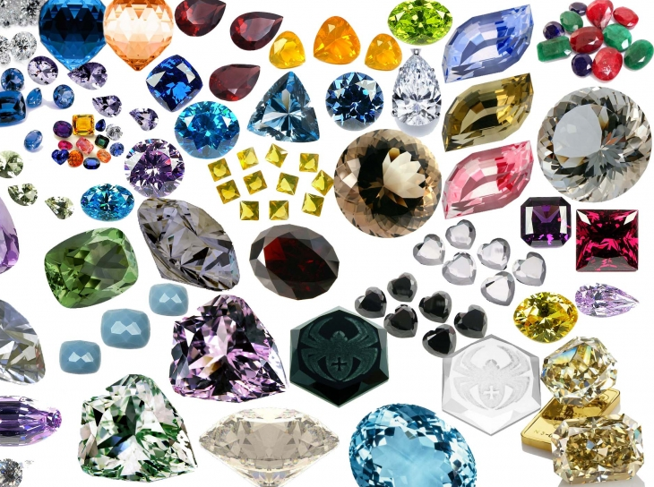
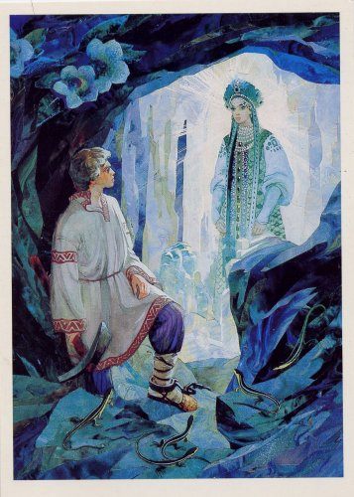
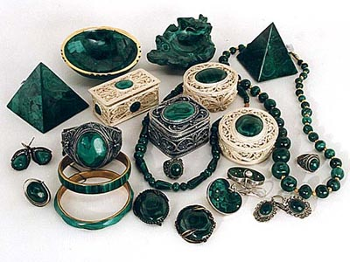
Урал!
Великий край державы!
Суровый! Загадочный!
Со времен Бажовских преданий здесь жили и творили чудо – умельцы – уральские мастера.
Мастер Данила удивлял своим умением хозяйку Медной горы.

Slide 3
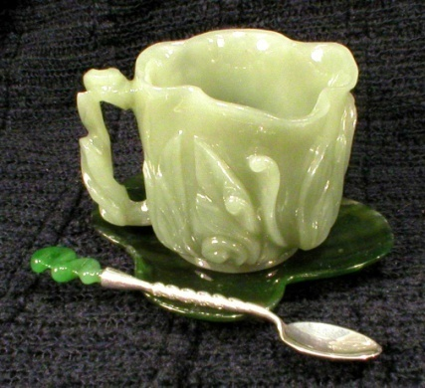
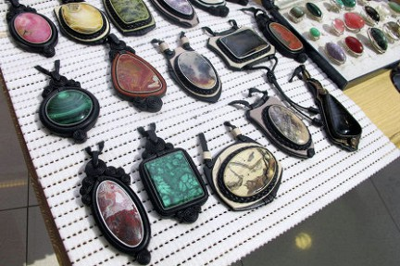
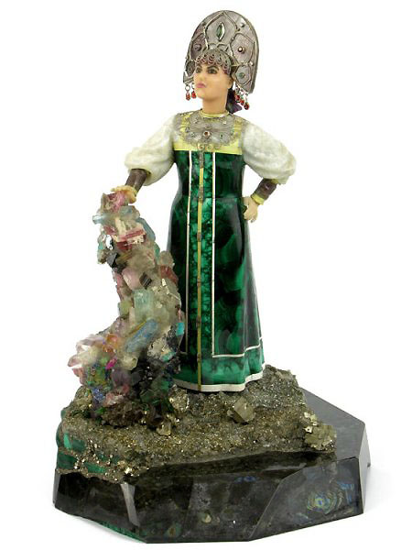
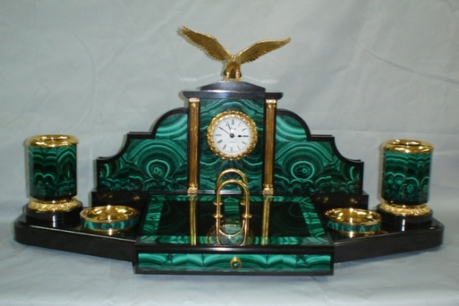
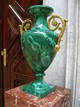
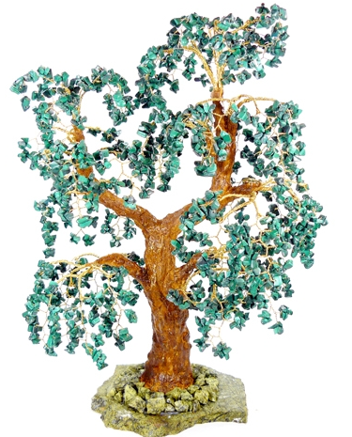
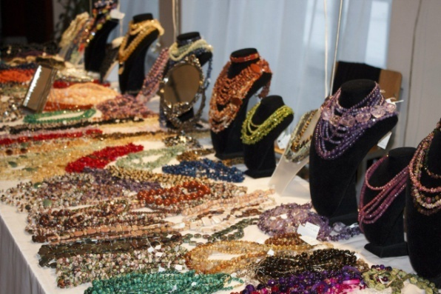
Изделия из уральских самоцветов

Slide 4
Крепостные промышленника Демидова братья Черепановы.

Slide 6
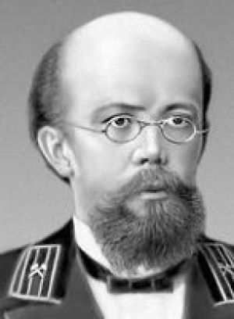
Впервые в мире
в 1893 году применил на практике дуговую сварку металлическим (плавящимся) электродом под слоем флюса.
Николай Гаврилович Славянов

Slide 7
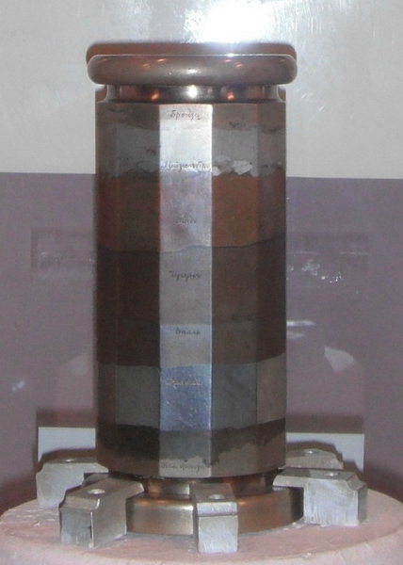
Славянский «стакан» образец сварки из восьми черных и цветных металлов

Slide 8
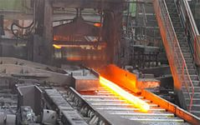
Большая заслуга уральских изобретателей – умельцев в победе в годы ВОВ над фашизмом.
Изобретатели ММК для прокатки броневой стали приспособили блюминг, который впервые в истории металлургии стал прокатывать броневую плиту.
На УРАЛМАШ заводе внедрили пиролизную установку для резки толстой брони. Это позволило выпускать по 30 000 танков в год.

Slide 9
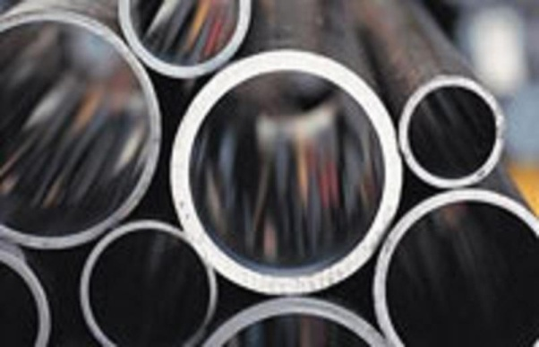
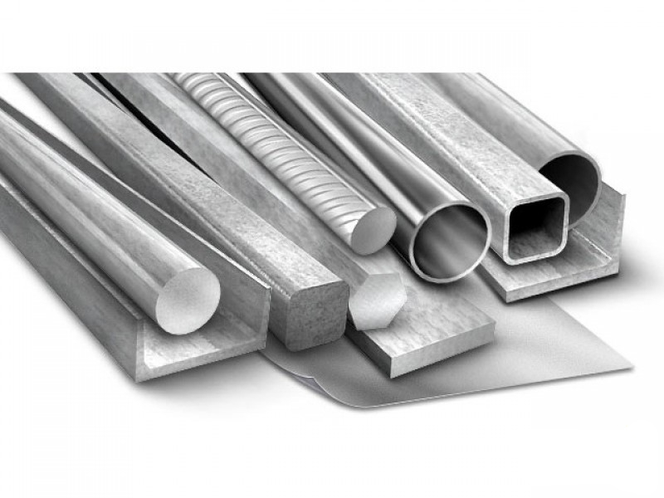
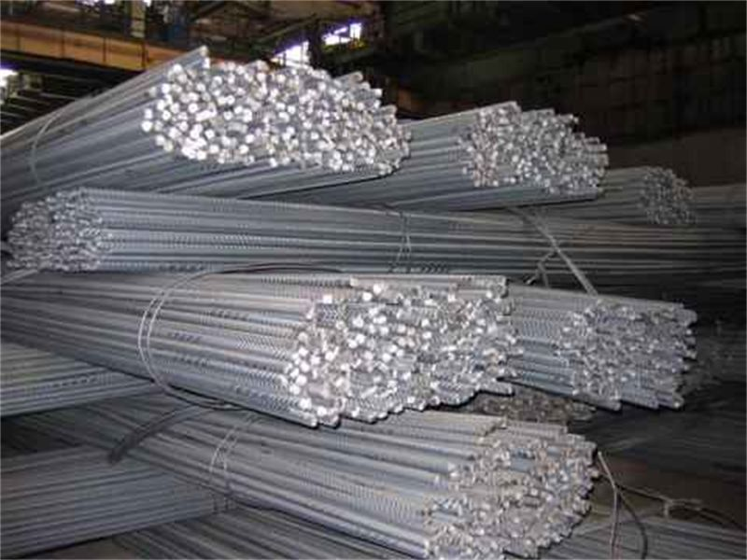
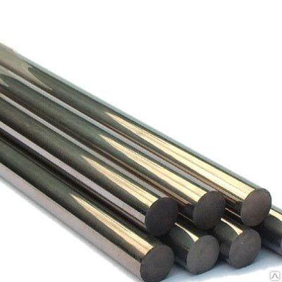
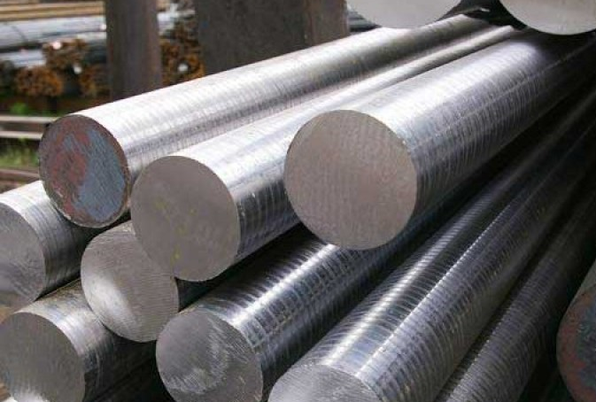
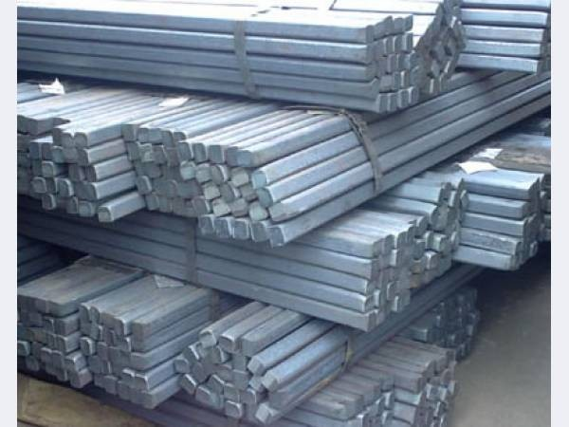
В январе 1943 года освоено производство свыше сорока новых марок стали.
К 1945 году 120 сортов не выплавляющихся ранее.

Slide 10
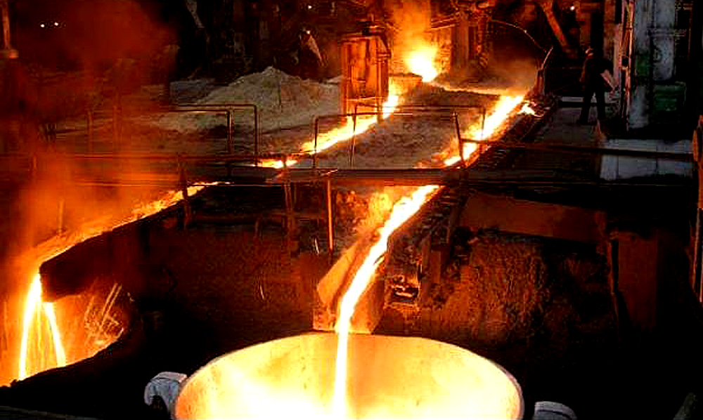
Для изготовления качественной марганцовистой стали установили дуговую электроплавильную печь с механической нагрузкой.
В годы ВОВ была разработана и внедрена сложная система мероприятий для варки высоколегированной стали в больших мартеновских печах.

Slide 11
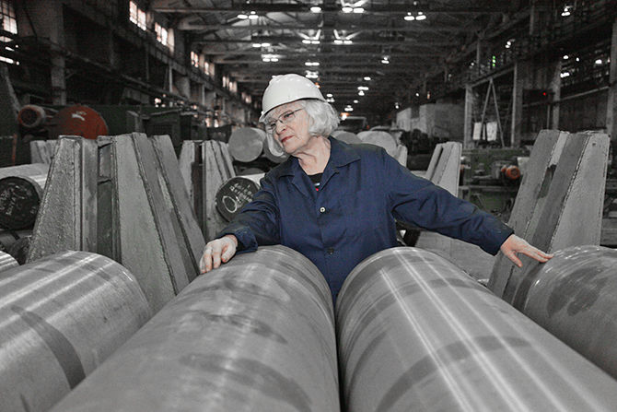
В современное время изобретатель уральская мастерица
Павлова Наталья Петровна
изобрела специальный сорт стали для утилизации ядерных отходов.

Slide 12
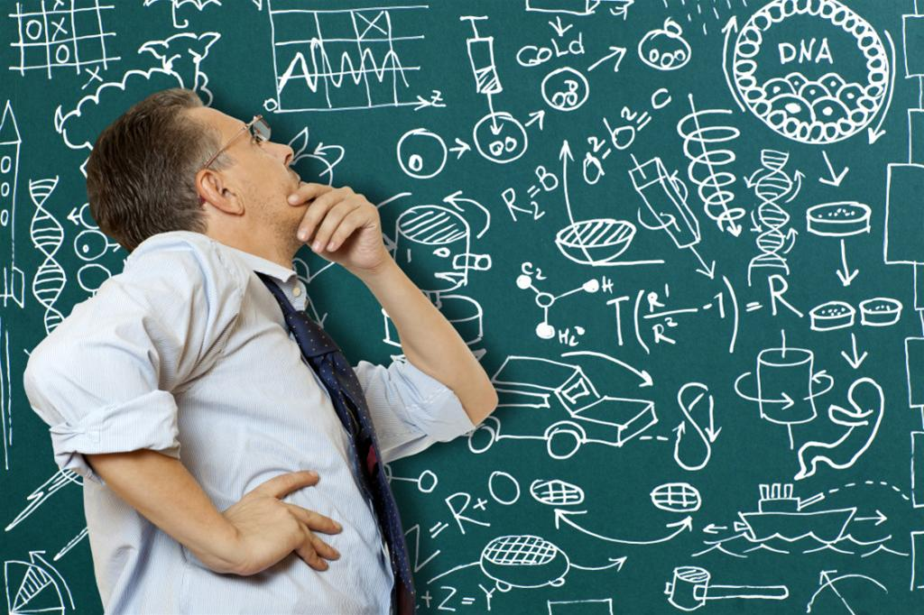
Подрастает новое поколение ИЗОБРЕТАТЕЛЕЙ
Мы, команда МОУ «СОШ № 16»

Slide 13
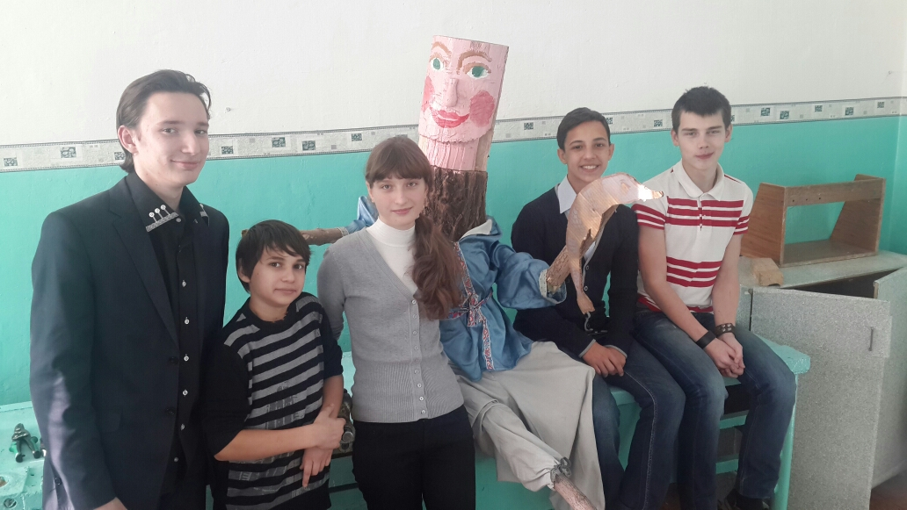
«Уральские МАСТЕРА»
Табунов Виктор
Татауров Никита
Кущ Александр
Гусева Кристина
Верховцев Антон

Slide 14
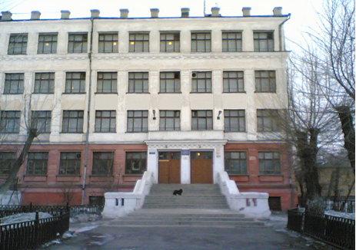
Наша школа является неоднократным победителем и призёром в городской технической олимпиаде рационализаторов и изобретателей
«ШАГ В БУДУЩЕЕ»

Slide 15
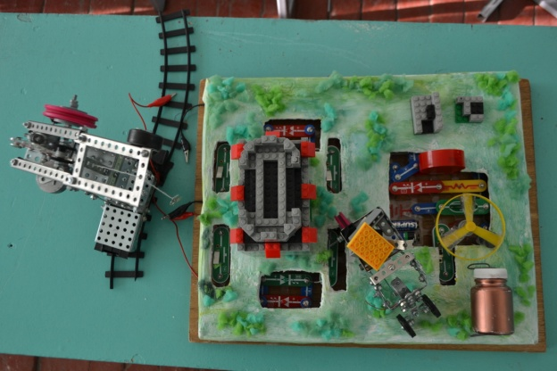
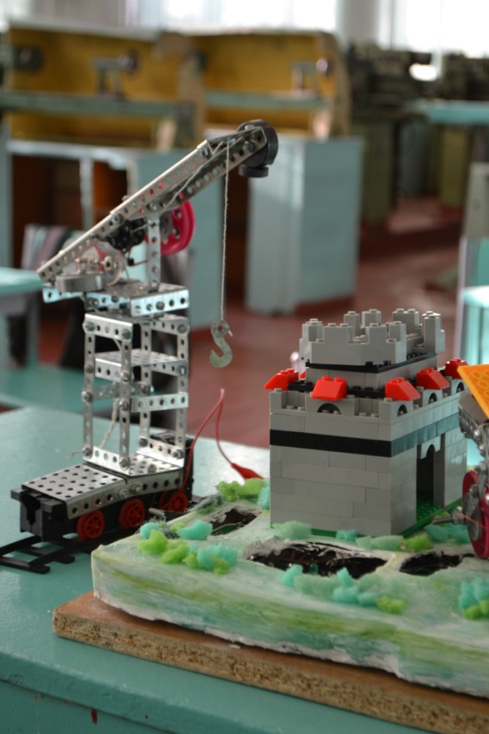
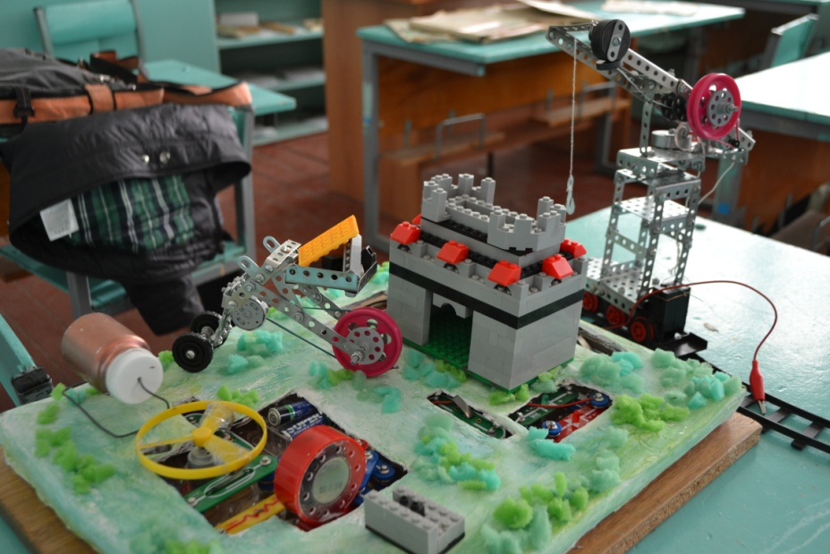
На уроках технологии большое внимание уделяется техническому творчеству, решению задач по ТРИЗ и РТВ.

Slide 16
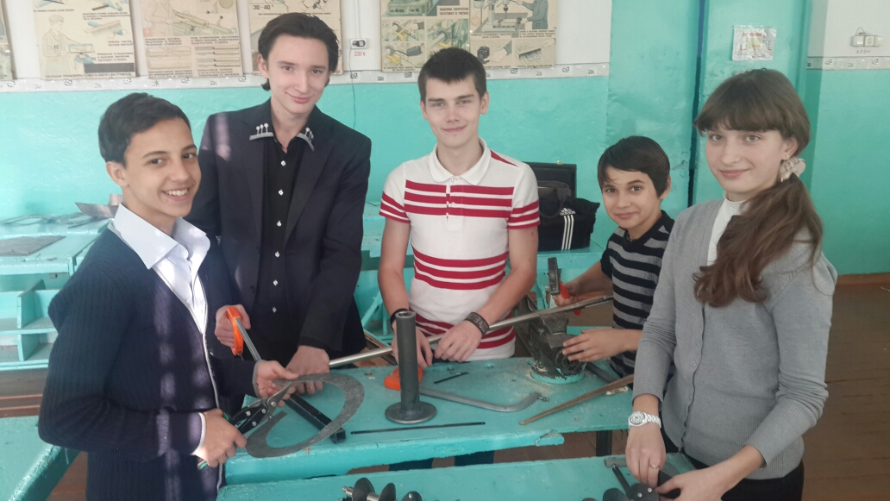
Да, мы берем от известных изобретателей прошлого времени важное качество
– всё мастерить своими руками.
фото

Slide 17
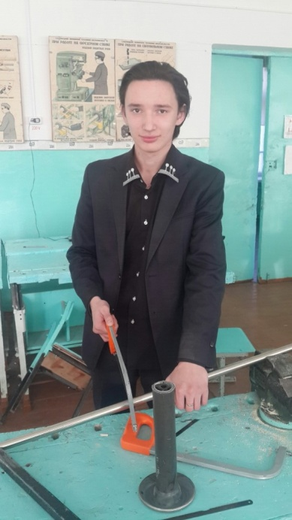
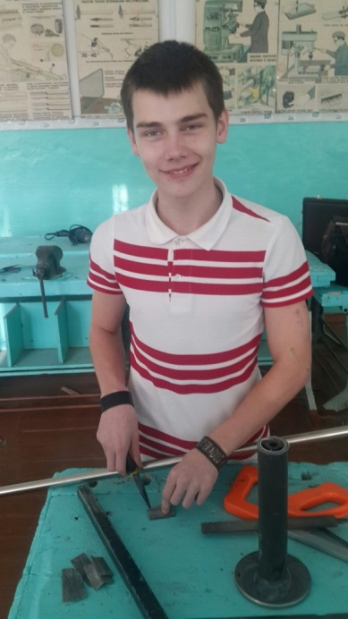
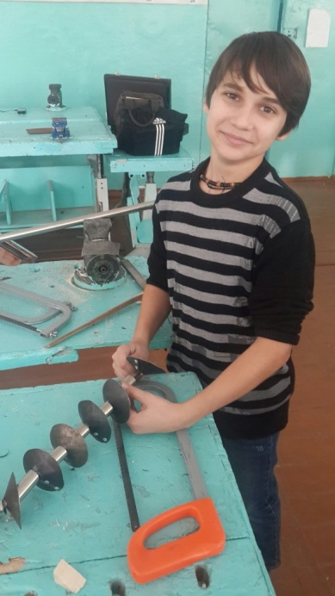
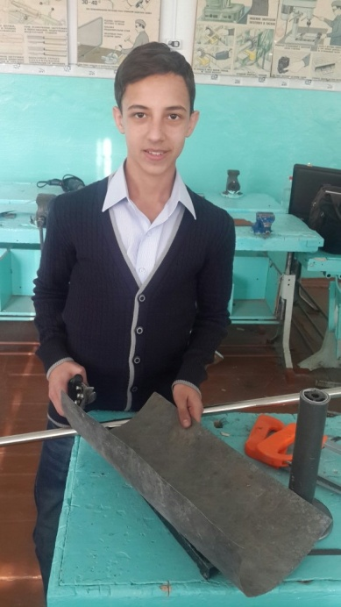
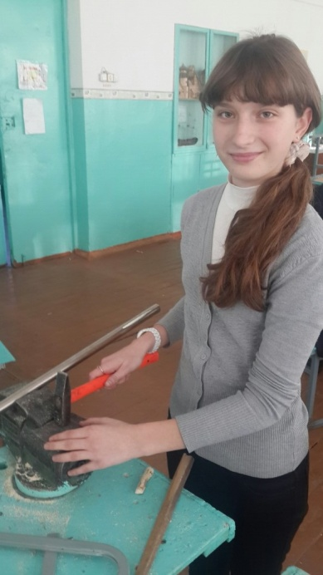
Разумеется, это прекрасно, если у изобретателей умелые руки.
фото
Но нам прежде всего необходимо стать мыслителями, интеллектуалами.

Slide 18
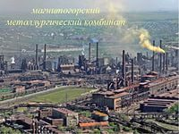
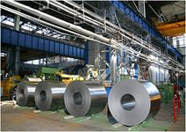
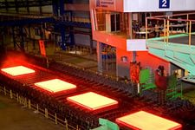
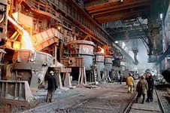
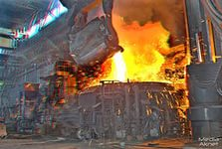
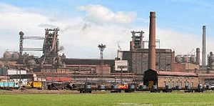
А еще нам нужно уметь вести расчеты, конструировать,
чертить и конечно же изучить производство ММК.

Slide 19
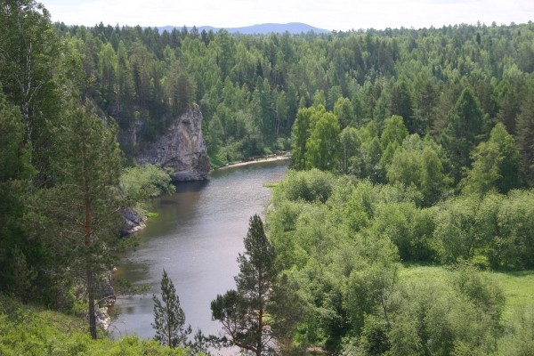
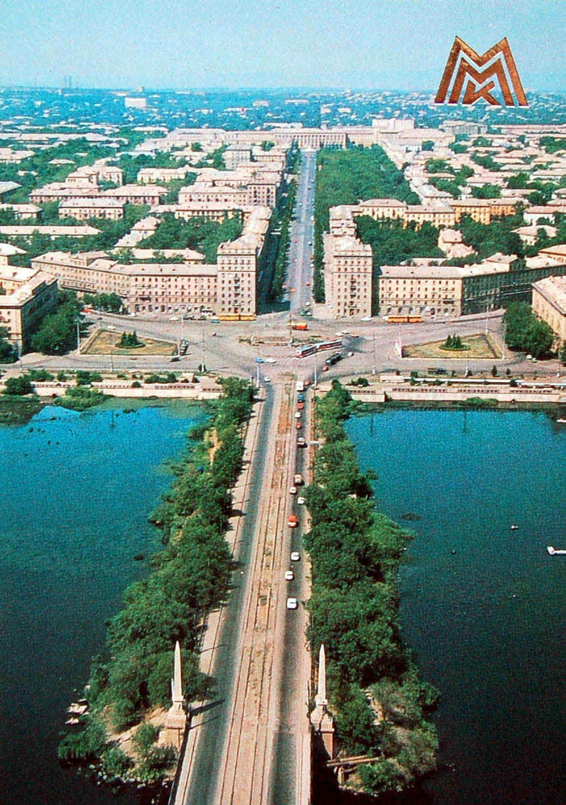
Те, кто умеет творчески мыслить, искать нестандартные пути, смогут решить проблемы великого и любимого Урала.
Смогут помочь вечно процветать и развиваться любимому городу.

Slide 20
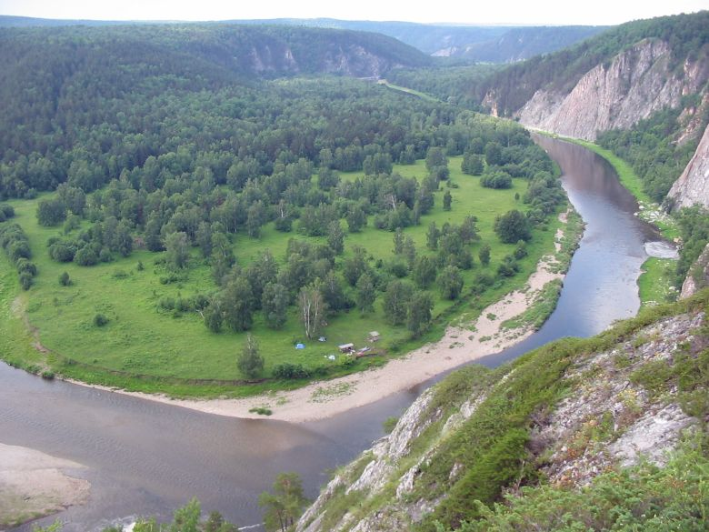
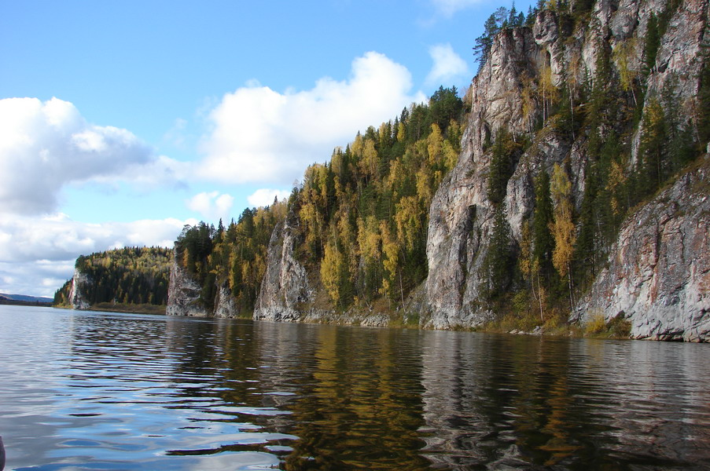
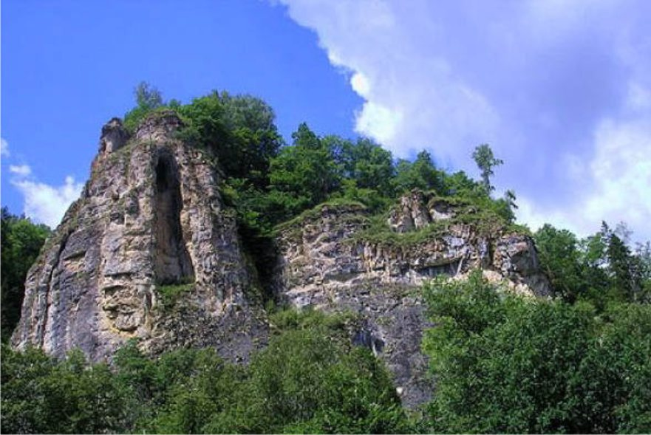
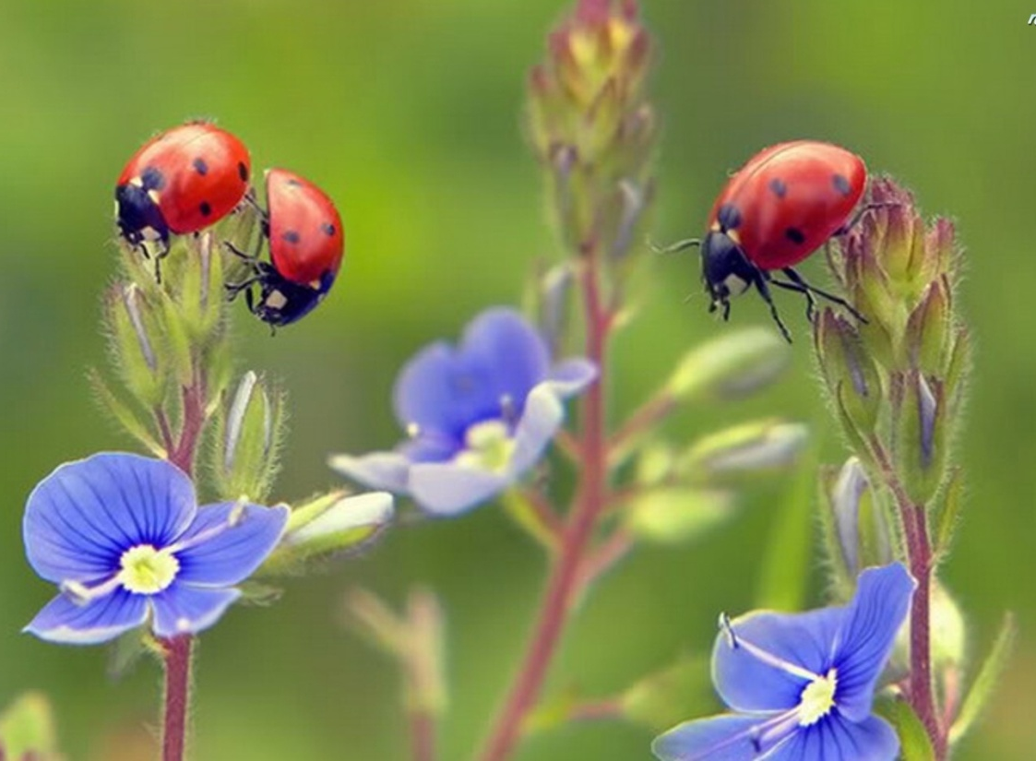
И решать современные проблемы –
Урал – край с непростым характером, закалённым множеством испытаний.
НАМ, МОЛОДЫМ!!!

